Slide 1
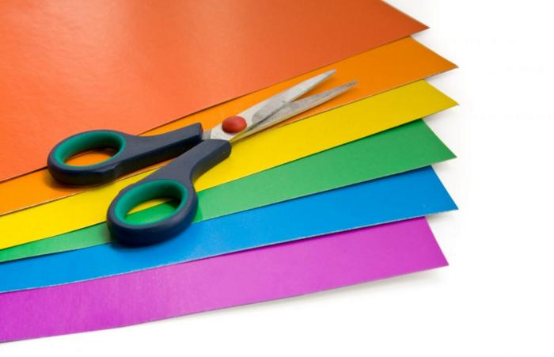
Мастер-класс
для педагогов
«Наши руки не для скуки»
Выполнила: воспитатель Радкевич Л.М.
МДОУ «Детский сад №10 «Радуга»,
г. Гаврилов-Ям

Slide 2
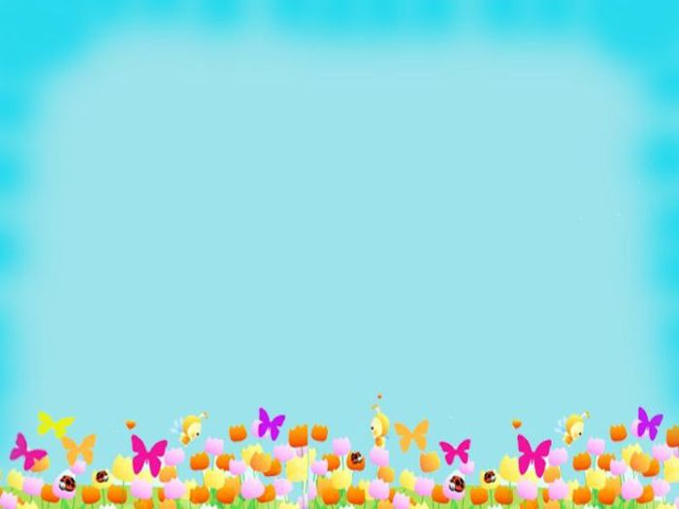
Цель мастер-класса:
формирование у педагогов представления о значении технологии «бумагопластика» в развитии мелкой моторики и творчества дошкольников.
Задачи:
познакомить педагогов с видами «бумагопластика», показать приемы и этапы выполнения аппликации, закрепить теоретические знания в практической деятельности.

Slide 3
Бумагопластику
широко используют в дизайне интерьеров, создании авангардной моды и других направлениях.

Slide 4
Понятие бумагопластики
Бумагопластика - искусство художественного моделирования из бумаги объемных композиций на плоскости и создания на основе моделей трехмерных бумажных скульптур.
Другими словами, бумагопластика — это искусство художественного моделирования из бумаги.

Slide 5
Цель бумагопластики:
Знакомство со свойствами бумаги, развитие творческих способностей, фантазии, воображения; развитие умения видеть целое и его части, развитие мелкой мускулатуры рук.

Slide 6
Техника бумагопластики
Аппликация ( плоская и объемная)
Оригами
Квилинг
Торцевание
Бумажное конструирование
(изделия на основе коробочек, конусов, цилиндров; изготовление различных макетов)
Декупаж
Папье-маше

Slide 7
В технике бумагопластики используются различные инструменты – шилья, иглы, макетные ножи, скальпели, ножницы, кисти.

Slide 8
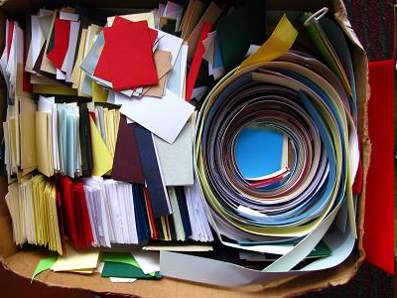
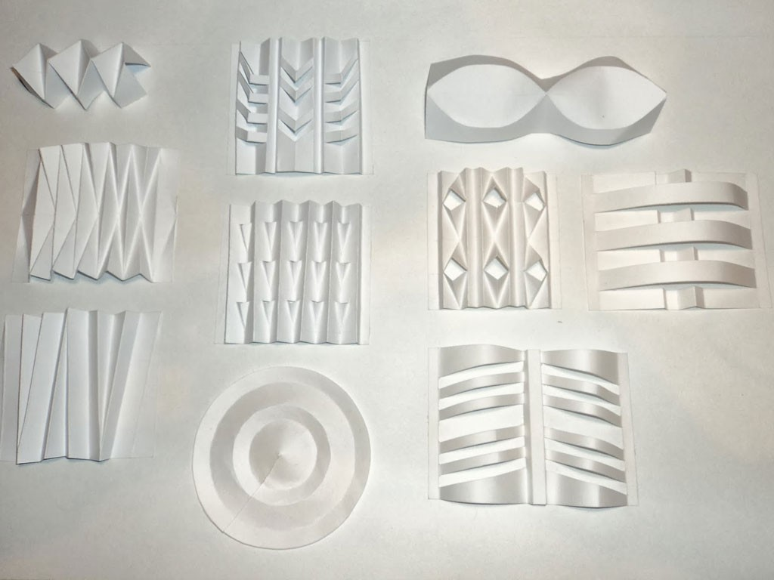
Используется любая бумага, которую можно надрезать. Лекала, клей ПВА или момент прозрачный.
Бумага вырезается, скручивается, складывается по прямым, круговым и кривым линиям.

Slide 9
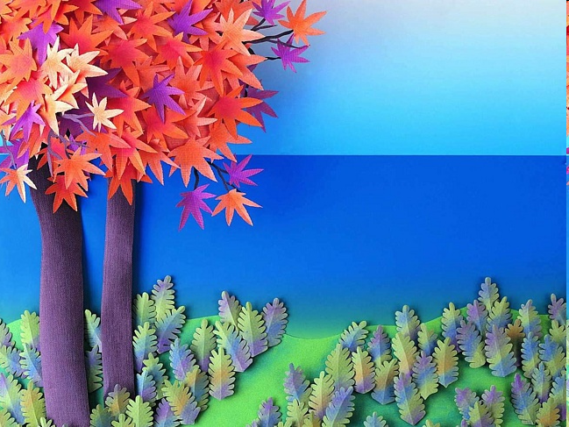
Аппликация
(франц. аpplication – "прикладывание")
– техника декоративного искусства, заключающаяся в вырезании фигур по контуру из какого-либо материала: разноцветной бумаги, картона, ткани, кожи и в прикреплении этих фигур к основе из другого материала, иного цвета и фактуры

Slide 10
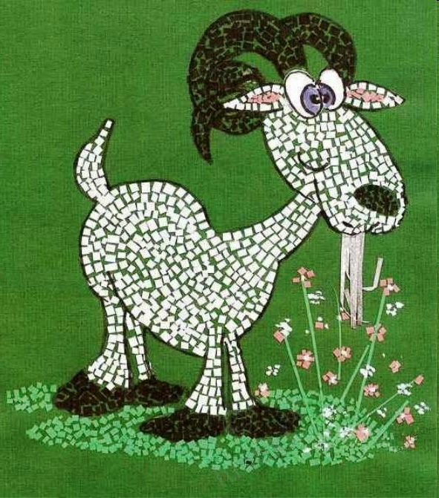
Разновидность аппликации в работе с цветной бумагой и клеем чаще называют коллажем. В том случае, если элементы фигур и фона в равной степени подвижны и монтируются на общую основу, — это инкрустация, мозаика.

Slide 11
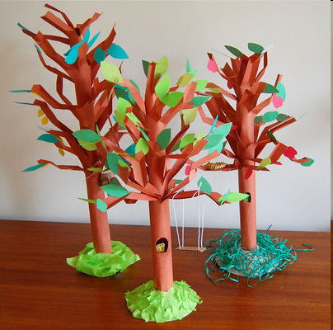
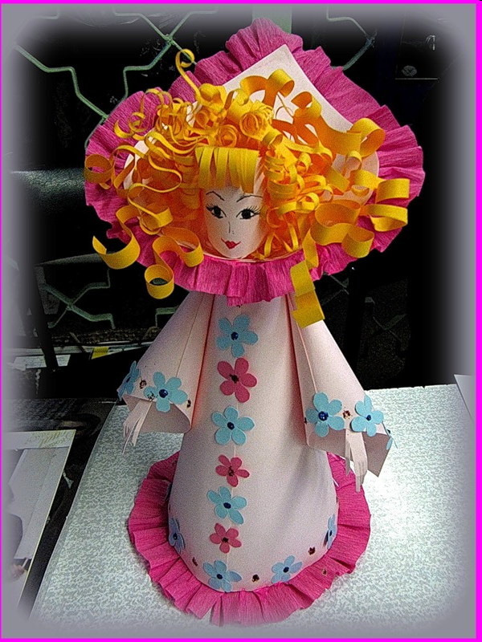
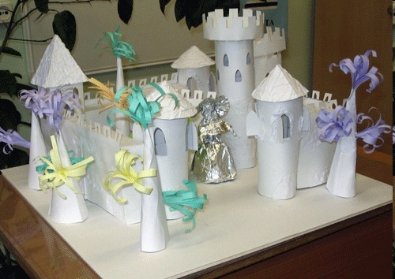
Конструирование из бумаги (бумажное моделирование: изделия на основе коробочек, конусов; изготовление различных макетов) – это уникальная технология, интересная и взрослым и детям, она позволяет создавать красочные игрушки, которые вписываются не только в сюжет игры, но и в интерьер.

Slide 12
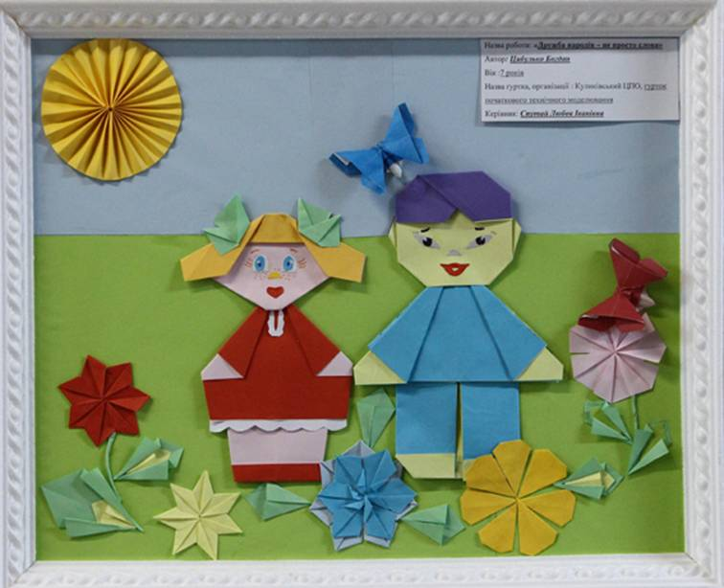
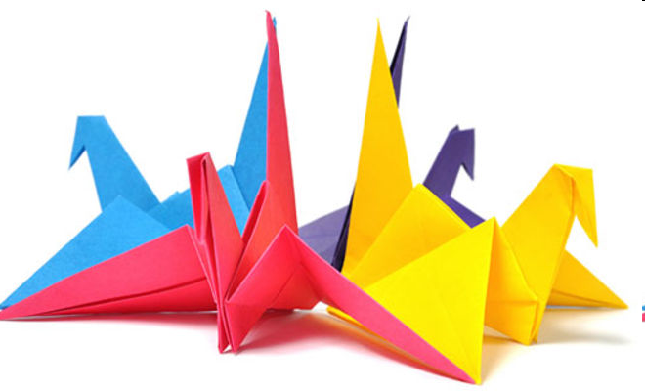
Оригами - японское искусство складывания из бумаги фигурок людей, животных, геометрических тел. Игровая технология, бумажный конструктор, способствующий формированию устойчивого интереса к учебной деятельности.

Slide 13
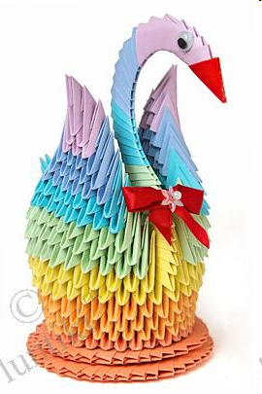
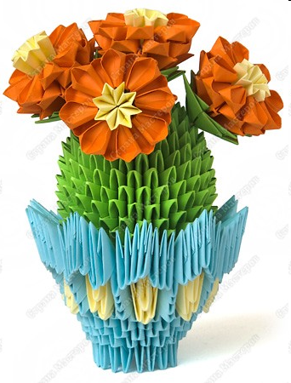
Модульное оригами. Поделки модульного оригами выполняются из нескольких частей- модулей. Легкое движение рук и модули превращаются в зверей, птиц, корабли и даже рыцарские замки.

Slide 14
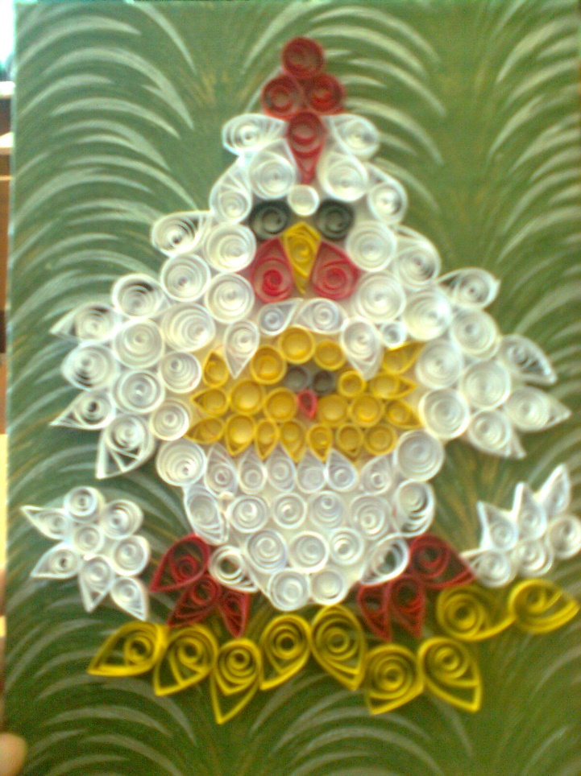
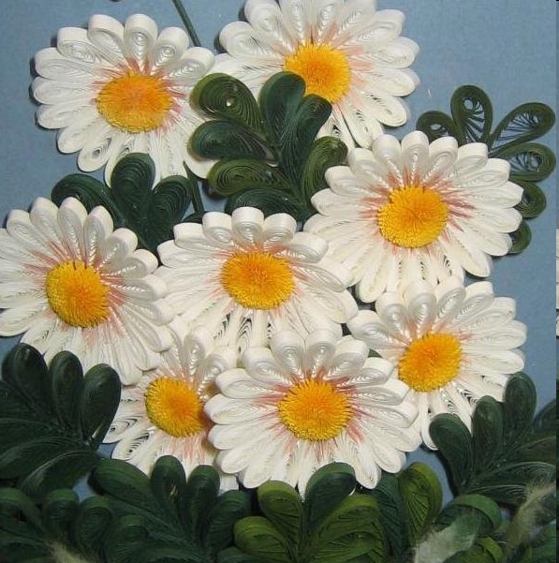
Квиллинг (бумагокручение) – искусство скручивать длинные и узкие полоски бумаги в спиральки, видоизменять их форму и составлять из полученных деталей объемные или плоские композиции.

Slide 15
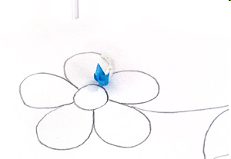
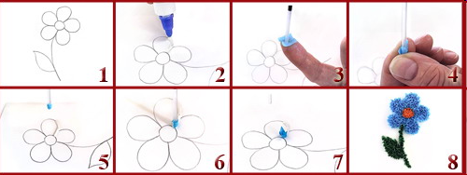
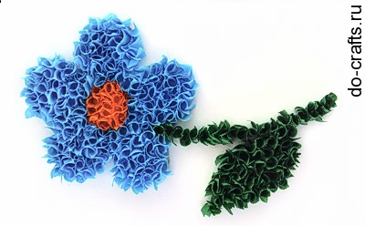
Торцевание – это своеобразный вид аппликации из бумаги (можно отнести к виду квилинга). В основе торцевания лежит принцип вырезания квадратиков из гофрированной бумаги нужного цвета и размера, в зависимости от выполняемого изделия. Вырезанные квадратики с помощью клея и зубочистки закрепляются на поверхности формы.

Slide 16
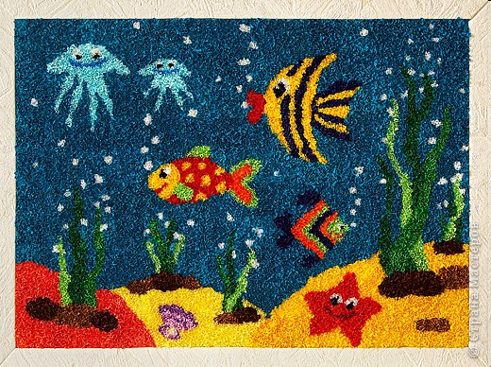
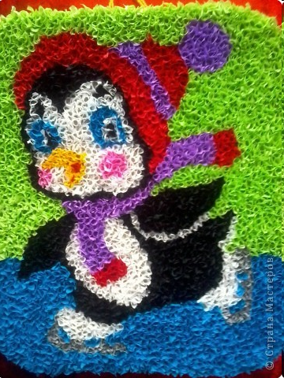
Торцеванием можно выполнить всевозможные панно, декоративные открытки, сюжетные композиции

Slide 17
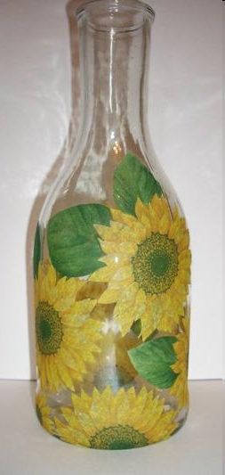
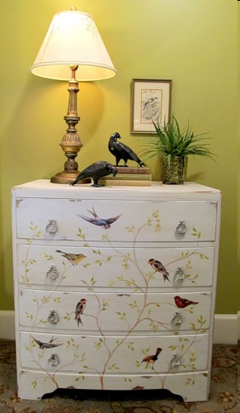
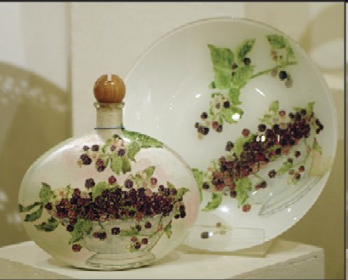
Декупаж - очень популярная современная техника декорирования различных предметов: от небольших тарелочек и вазочек до вместительных комодов и шкафов

Slide 18
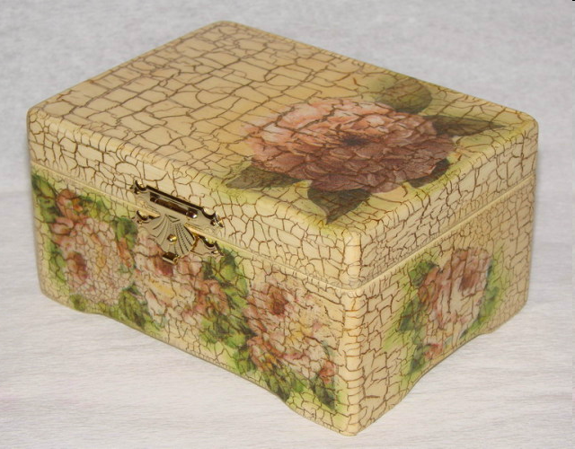
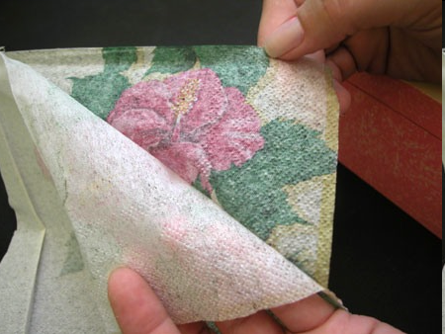
Техника декупажа: тонкий слой бумаги с декоративным рисунком наклеивается на поверхность декорируемого предмета, создавая при этом иллюзию ручной росписи.
Декоративные узоры выпускаются на специальных салфетках для декупажа.

Slide 19
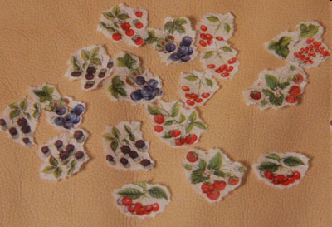
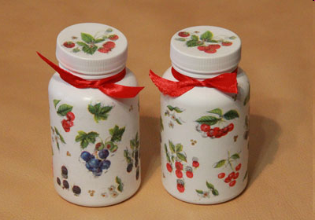
Кроме того, узор для декупажа можно вырезать и из обычной бумажной салфетки, из журнала, открытки, этикетки или даже из оберточной бумаги.

Slide 20
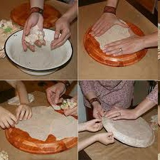
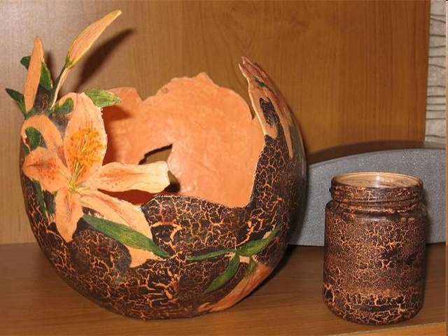
Папье-маше - по-французски значит "жеванная бумага". Вся премудрость техники папье-маше заключается в оклеивании какой-нибудь формы кусочками мягкой бумаги в несколько слоев.
А в результате можно создать такие замечательные произведения, что вы не пожалеете потраченного времени.

Slide 21
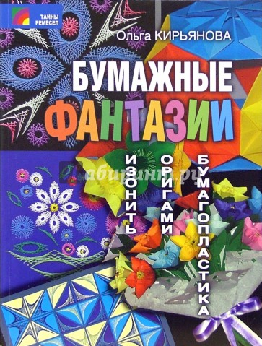
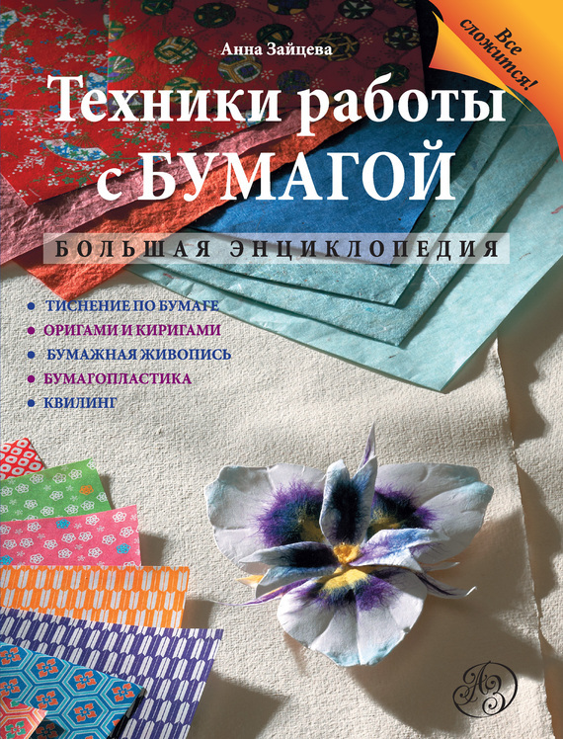
Рекомендуемая литература

Slide 22
- Агапова И.А., Давыдова М.А. 100 лучших оригами для детей. - М.: ООО ИКТЦ «Лада», 2010. - Давыдова А.Н. Бумагопластика цветочные мотивы
Издательство:Скрипторий 2007г.
- О. Кирьянова Бумажные фантазии Издательство: "Проф-Издат" (2006)
- А. Зайцева Техники работы с бумагой. Большая энциклопедия. Издательство: Эксмо 2010г.
- Кузнецова Е.М. Художественное моделирование и конструирование: программа, практические занятия с детьми 5-6 лет. - Волгоград: Учитель, 2011.
- Данилина Т. А., Зедгенидзе В. Я., Степина Н. М. В мире детских эмоций: Пособие для практических работников ДОУ. - М.: Айрис-пресс, 2004. - 160с.

Slide 23
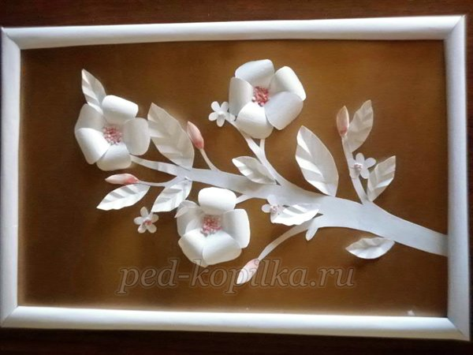
«Яблоня в цвету»

Slide 24
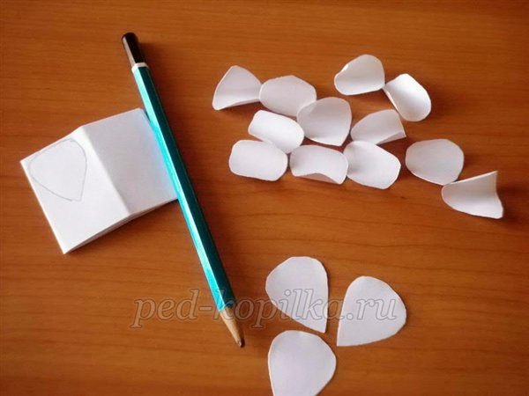
Обводим лепесток цветка, складываем полоску белой бумаги «гармошкой», вырезаем по контуру.

Slide 25
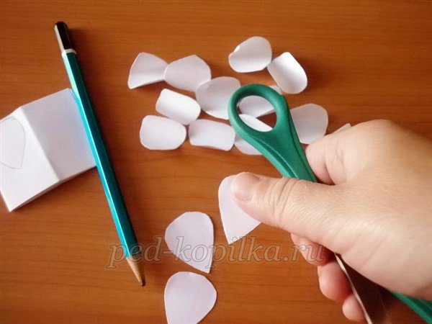
С помощью ножниц закручиваем края лепестков для того, чтобы придать им объём.

Slide 26
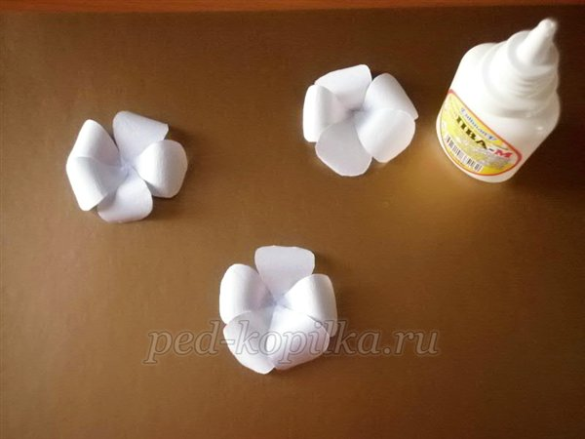
Готовые лепестки склеиваем у основания, формируя цветы яблони. На один цветок нужно 5 таких лепестков.

Slide 27
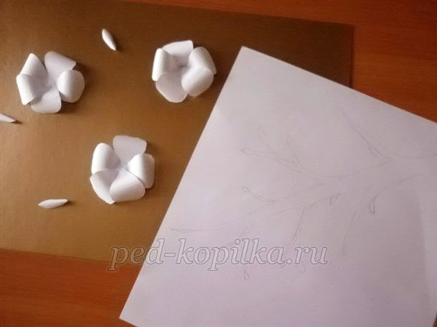
Ствол яблони наклеиваем на основу и приклеиваем к нему готовые цветы.

Slide 28
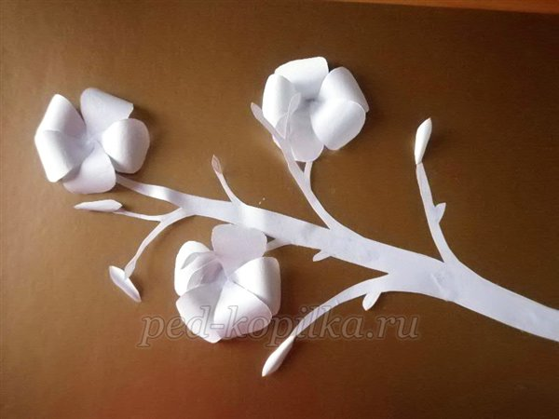
Вырезаем из бумаги маленькие лепесточки – это будут нераскрывшиеся бутоны цветов. С помощью ножниц придаем выпуклость и приклеиваем на кончики веток.

Slide 29
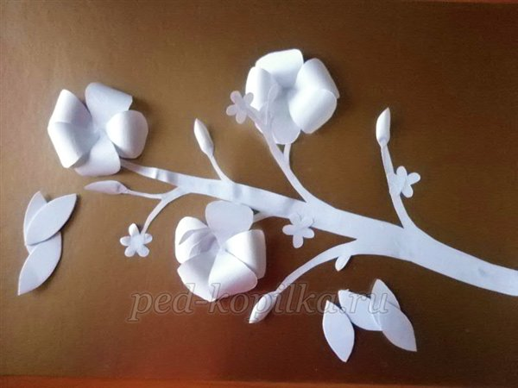
Для того чтобы сделать листочки яблони, нужно вырезать их из бумаги, сложенной «гармошкой».

Slide 30
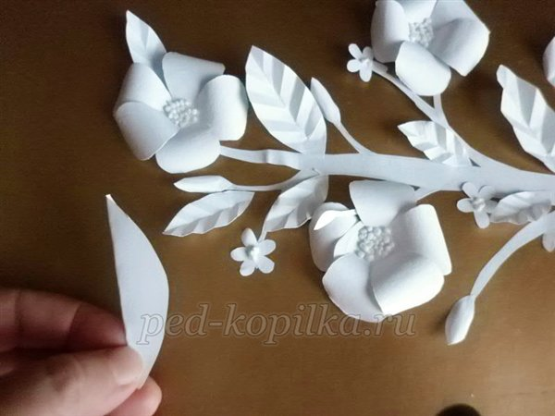
Готовый листок складываем пополам.

Slide 31
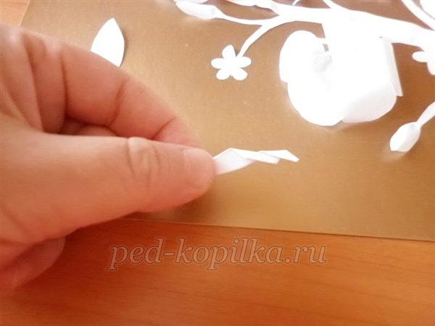
Чтобы передать рельефность листочка, его прожилки, нужно готовую половинку листочка сложить «гармошкой» по диагонали. Готовые листочки приклеиваем к нашей ветке.

Slide 32
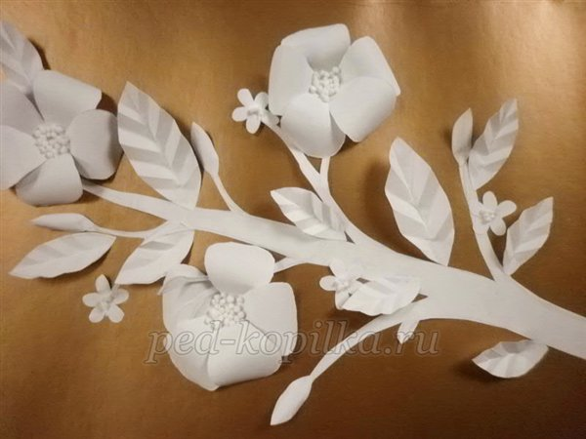
Наносим клей в середину цветка, кладем раскрошенные горошинки от пенопласта в середину цветка и слегка придавливаем.

Slide 33
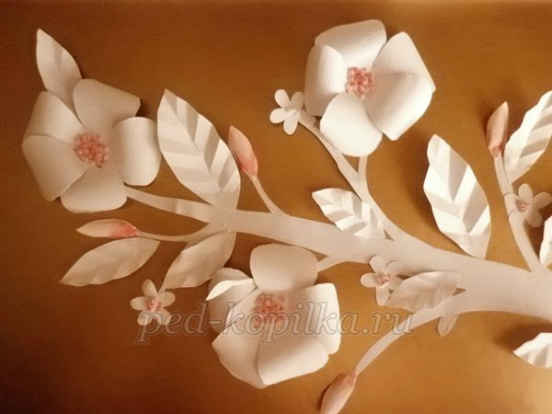
Бутоны и серединку цветов можно раскрасить розовой краской.

Slide 34
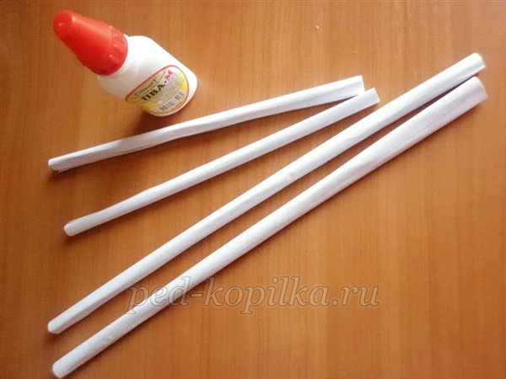
Любая картина заслуживает красиво оформленную рамку! Ее можно можно сделать из бумаги. Скатываем с помощью карандаша и клея 4 бумажных трубочки – 2 длинных, 2 коротких.

Slide 35
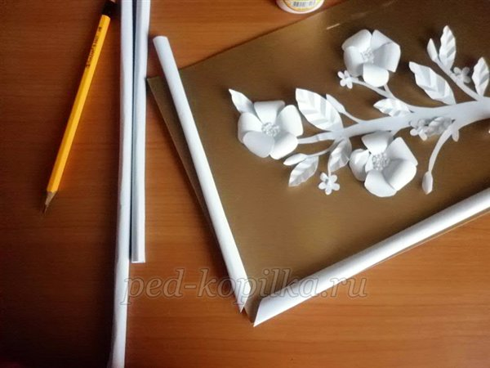
Концы готовых трубочек срезаем наискосок так, чтобы их можно было состыковать друг с другом в уголках картины.

Slide 36
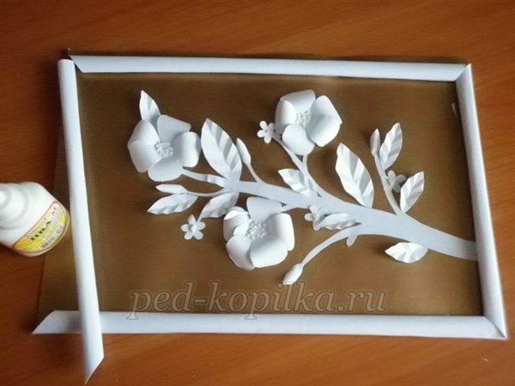
В такой рамке ветка яблони выглядит почти как настоящая!

Slide 37
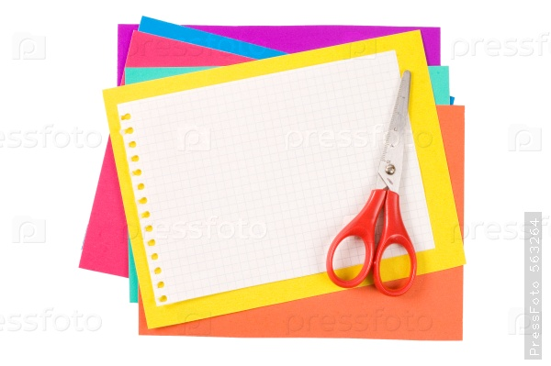
Спасибо за внимание!

